Slide 1


Slide 2

Tiêu chuẩn Bitcoin
Siêu bitcoin hóa
Cởi
Tỷ lệ phần trăm thị phần
Cypherpunks
Những người đổi mới
Những người áp dụng sớm
Đa số sớm
Người theo dõi
Những người đến muộn

Slide 3
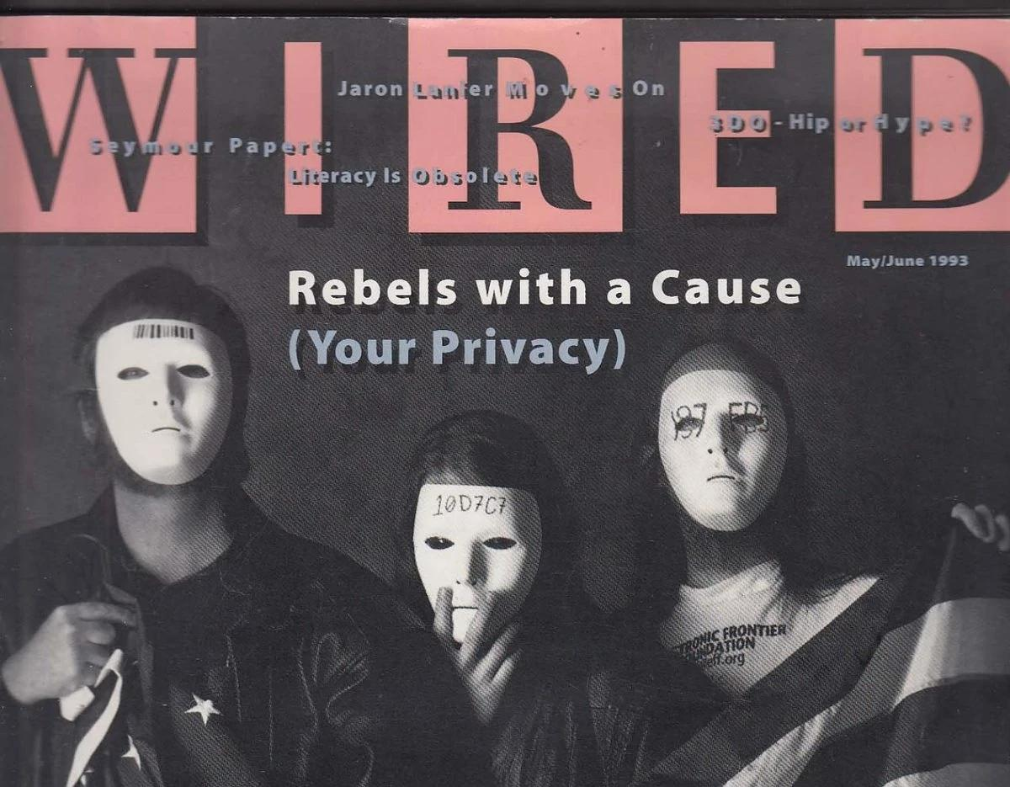
Tạp chí Wired. (1993, tháng 5/tháng 6). Những kẻ nổi loạn vì một lý tưởng (Quyền riêng tư của bạn). Wired, 1(4).

Slide 4

May, T. C. (1988). Tuyên ngôn của những người theo chủ nghĩa vô chính phủ tiền mã hóa.
Barlow, J. P. (1996). Tuyên ngôn về sự độc lập của không gian mạng.
Hughes, E. (1993). Tuyên ngôn của một người theo chủ nghĩa tiền mã hóa.

Slide 5

Nguồn hình ảnh: cliffr2, Bitcoin và sự trỗi dậy của Cypherpunks (Đồ họa thông tin).

Slide 6


Slide 7


Slide 8

Tôi muốn mua cà rốt của anh bằng vàng. Sau đó, anh có thể giữ vàng làm vật lưu trữ giá trị cho hàng hóa trong tương lai.

Slide 9

Tôi hy vọng ai đó muốn đổi cà rốt của tôi trước khi chúng thối. Biết đâu tôi có thể đổi chúng lấy vàng, thứ sẽ không bị hỏng!

Slide 10

Ai muốn cà rốt ngon nào? Chỉ 1 đồng vàng cho mỗi củ cà rốt thôi!

Slide 11

Lưu trữ giá trị
Phương tiện trao đổi
Đơn vị tính toán

Slide 12

In tiền
Sức mua

Slide 13


Slide 14


Slide 15
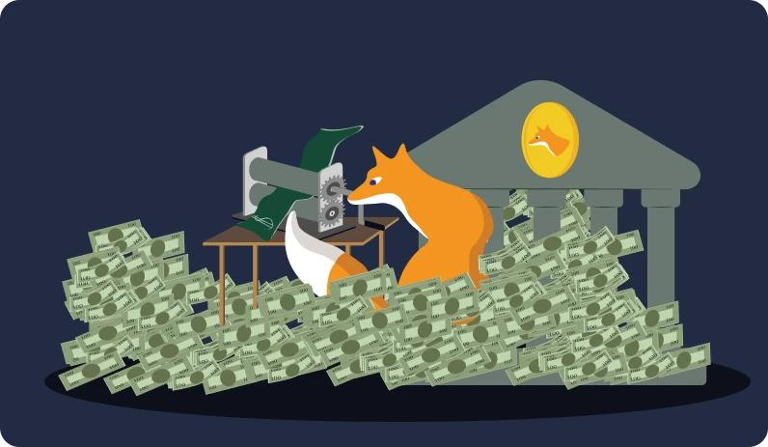

Slide 16


Slide 17


Slide 18

Mất lòng tin
Sự sụp đổ của tiền tệ
Lạm phát cao hơn
Tái thiết

Slide 19

“Chúng tôi đói quá!”

Slide 20
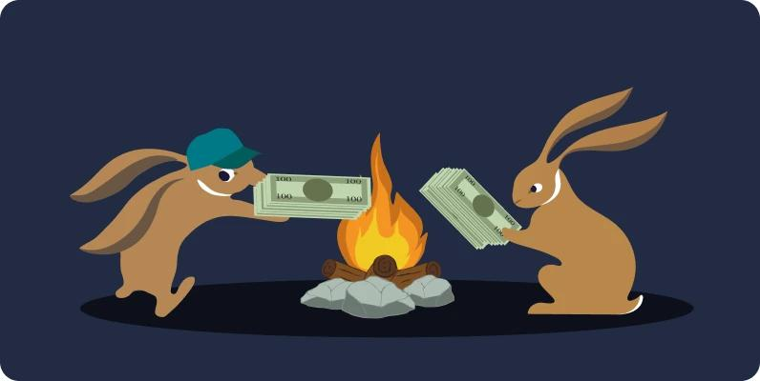

Slide 21
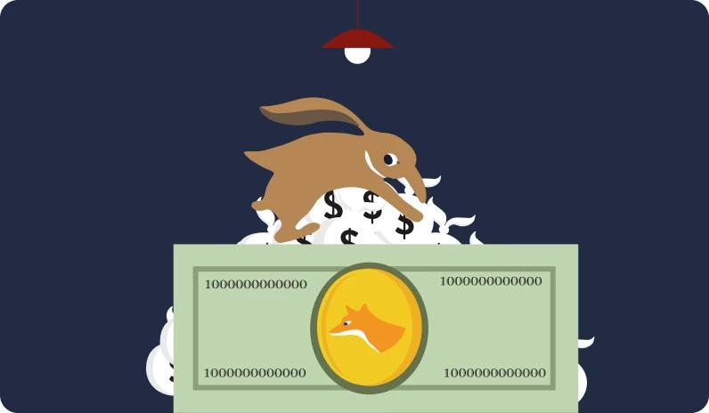

Slide 22

Số lượng bitcoin đang lưu hành
Tạo tiền theo khối
Năm
Bitcoin (triệu)
Khối (nghìn)

Slide 23


Slide 24

nhiều thợ mỏ hơn
nhiều khối hơn
10 phút/khối nữa
h(Bn) < chênh lệch
ít thời gian x khối
ít khối hơn
khó khăn hơn

Slide 25


Slide 26


Slide 27

Địa chỉ Bitcoin:

Slide 28


Slide 29
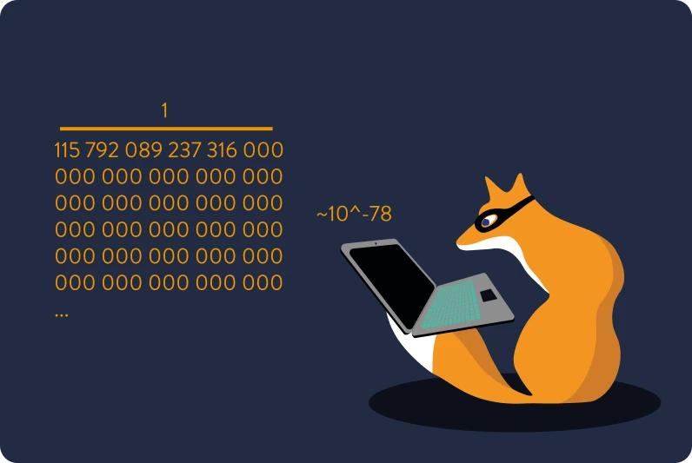
~10^-78

Slide 30
Nguy cơ trộm cắp cao
Quỹ ETF
Ví/sàn giao dịch lưu ký
Đa chữ ký 1 trong 2
Chữ ký đơn
Nguy cơ trộm cắp thấp
Nguy cơ trộm cắp cao
Đa chữ ký 3 trong 5
Đa chữ ký 2 trong 2
Đa chữ ký 2 trong 3
Chữ ký đơn với mật khẩu
Ví Miniscript (có khóa thời gian)
Nguy cơ trộm cắp thấp

Slide 31


Slide 32


Slide 33


Slide 34


Slide 35
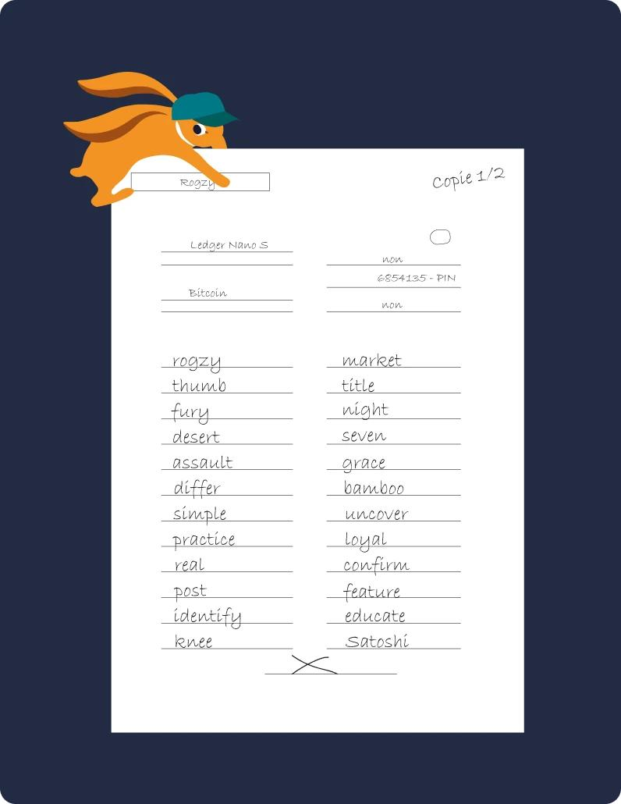

Slide 36


Slide 37


Slide 38

Tôi đang chuẩn bị kế hoạch thừa kế cho các cháu của tôi!

Slide 39

Nguồn: Nakamoto, S. (2008, ngày 31 tháng 10). "Tài liệu về tiền điện tử Bitcoin P2P", Danh sách gửi thư mật mã.

Slide 40

Nakamoto, S. (2008). Bitcoin: Hệ thống tiền mặt điện tử ngang hàng

Slide 41

Khối Bitcoin Genesis (Khối 0), được Satoshi Nakamoto khai thác vào ngày 3 tháng 1 năm 2009. Xem: https://www.blockchain.com/explorer/blocks/btc/0

Slide 42

The Times. (2009, ngày 3 tháng 1). Bộ trưởng Tài chính sắp tung ra gói cứu trợ thứ hai cho các ngân hàng. The Times (London), trang 1.

Slide 43

Finney, H. [@halfin]. (2009, ngày 11 tháng 1). Chạy bitcoin [Tweet]. Twitter.
https://twitter.com/halfin/status/1110302988

Slide 44

Hanyecz, L. [laszlo]. (2010, ngày 18 tháng 5). Pizza đổi lấy bitcoin? Bitcointalk.org.
https://bitcointalk.org/index.php?topic=137.0

Slide 45

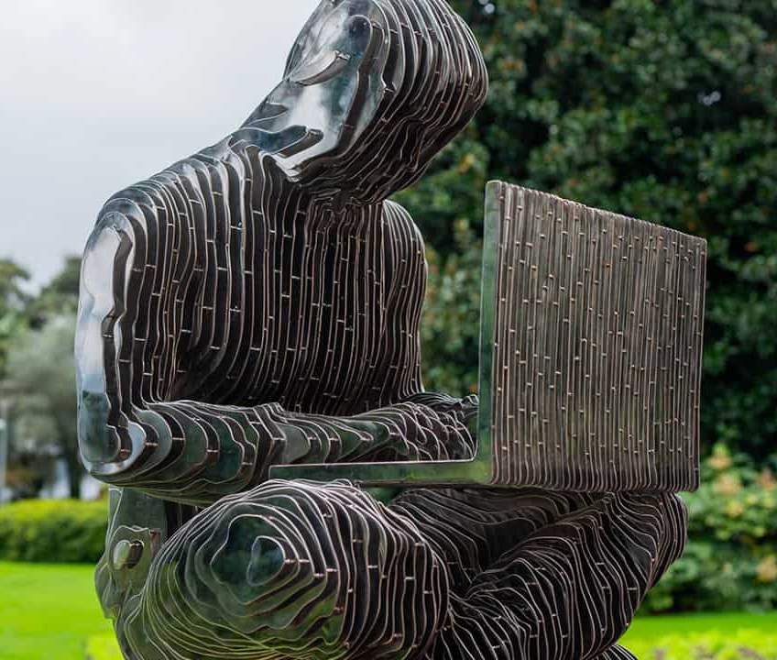
Gergely, R., & Gilly, T. (2021). Tượng Satoshi Nakamoto [Tượng]. Công viên Graphisoft, Budapest, Hungary
« Satoshi Nakamoto » của Valentina Picozzi từ Satoshigallery. Lugano, Thụy Sĩ

Slide 46

Giao dịch:

Slide 47


Slide 48


Slide 49


Slide 50


Slide 51


Slide 52


Slide 53

Nhiều ví dụ về nút bitcoin

Slide 54

Phân phối Bitcoin Nodes trên toàn thế giới.

Slide 55


Slide 56
nhiều thợ mỏ hơn
nhiều khối hơn
10 phút/khối nữa
h(Bn) < chênh lệch
ít thời gian x khối
ít khối hơn
khó khăn hơn

Slide 57

máy đào bitmain S9 của Bitman & một cơ sở đào

Slide 58

Tổng tốc độ băm (TH/giây)
Tổng tỷ lệ băm
Giá thị trường (USD)
Tỷ lệ băm
Năm

Slide 59


Slide 60

10 phút / 1 khối
7 ngày / 1000 khối
thời gian/khối

Slide 61

Kẻ phản bội
Kẻ phản bội
Kẻ phản bội
Kẻ phản bội
Cuộc tấn công phối hợp dẫn đến chiến thắng
Cuộc tấn công không phối hợp dẫn đến thất bại

Slide 62

Một máy đào S9 được biến thành lò sưởi gia đình. Dự án ‘Attakaï’ của DecouvreBitcoin

Slide 63
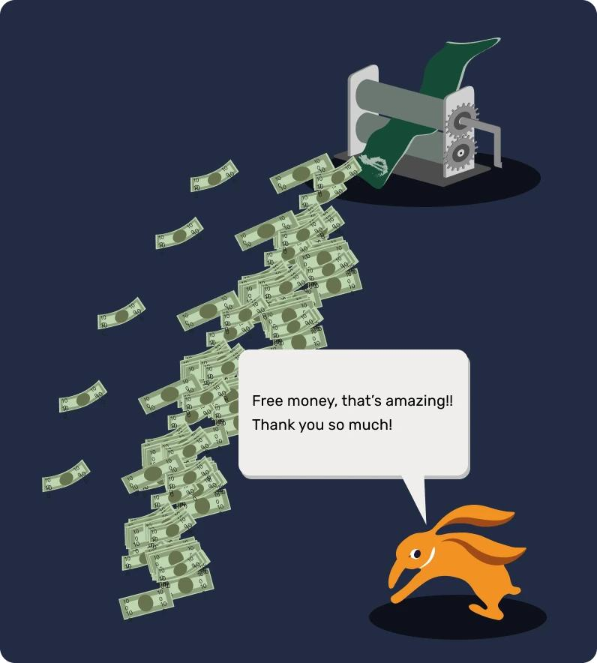
Tiền miễn phí, thật tuyệt vời!! Cảm ơn bạn rất nhiều!

Slide 64

Đợi đã! Anh lấy đâu ra nhiều tiền thế?
Chậm lại nào!

Slide 65

Bạn đùa tôi à? Chuyện này thật điên rồ!

Slide 66


Slide 67

Nghệ thuật đường phố ở Paris

Slide 68


Slide 69


Slide 70

Chỉ số biến động Bitcoin 60 ngày
Độ lệch chuẩn
của lợi nhuận hàng ngày
Biến động BTC/USD
Biến động Vàng/USD
Biến động EUR/USD
Năm

Slide 71


Slide 72

ĐÓ LÀ BONG BÓNG.
ĐÓ LÀ BONG BÓNG.
ĐÓ LÀ BONG BÓNG.
ĐÓ LÀ BONG BÓNG.

Slide 73

Nhà cung cấp BTCmap chấp nhận Bitcoin

Slide 74

Quyên góp
Nền kinh tế tuần hoàn trong BTC
Thương gia
Doanh nhân
Người lao động hưởng lương

Slide 75


Slide 76


Slide 77


Slide 78
Tiêu chuẩn Bitcoin
Siêu bitcoin hóa
Cởi
Tỷ lệ phần trăm thị phần
Cypherpunks
Những người đổi mới
Những người áp dụng sớm
Đa số sớm
Người theo dõi
Những người đến muộn

Slide 80

Giao thức TCP
IP
FTP
Giao thức điều khiển truyền dẫn
Giao thức Internet
Giao thức truyền tệp
SMTP
HTTP
UDP
Giao thức truyền email
Giao thức trình duyệt web
Giao thức dữ liệu người dùng
DNS
TLS/SSL
BTC
Hệ thống tên miền
Bảo mật mật mã
Giao thức tiền tệ

Slide 81

Trao đổi kênh của Alice và Bob
Khai trương kênh LN
Đóng kênh LN

Slide 82

Phân quyền
Bảo vệ
Khả năng mở rộng

Slide 83

Các bước nhảy định tuyến
Nút định tuyến

Slide 84

Tình trạng kênh khi mở cửa
Trạng thái kênh khi đóng

Slide 85


Slide 86

Mục nhập trò chơi: 500 Sats

Slide 87
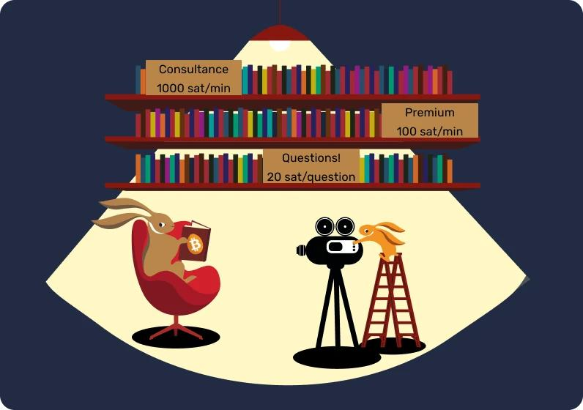
Tư vấn
Phần thưởng
Câu hỏi!

Slide 88

Lightning Network cũng cho phép chúng ta thực hiện nhiều việc từ xa.
Gửi cho tôi một tin nhắn để được 1 sat. Không còn thư rác nữa!

